Slide 1

Atents team project
Untiy를 이용한 로크라이크 게임 구현

Slide 2
목 차
게임 개요
기능
UI
Player
Enemy
Inventroy
Script
MapGenerate

Slide 3
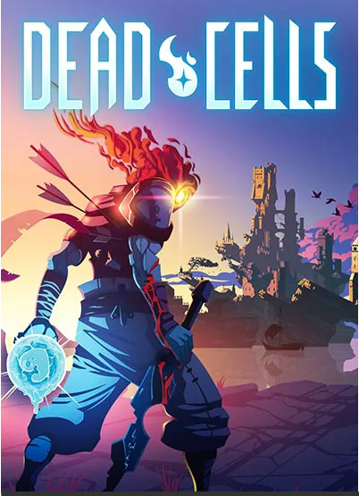
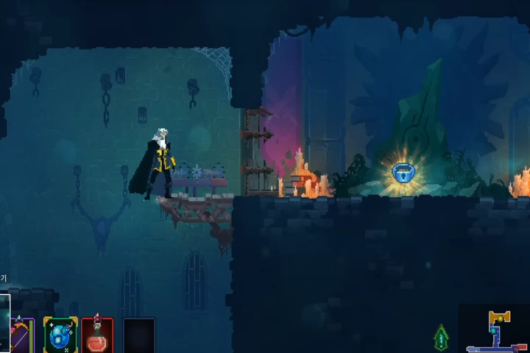
개 요
게임에 대한 대표
이미지

Slide 4
개 요(장르 선택이유)
입문은 쉽게, 마스터는 어렵게
로크라이크 특성상 여러 아이템 또는 전투 시스템으로 흥미를 유발
다수 트라이로 쌓이는 경험으로 게임 목표를 향한 플레이 유도
굵고 짧고 오래 유지
원 트라이 예상 플레이시간 5분 ~ 30분
하루 플레이 타임이 한정적인 사람들에게 게임이 너무 길다는 부담감은 없음
가벼운 유지비
무거운 그래픽, 시스템을 지향하고 정해진 규칙 내에서 다양한 경험을 부여

Slide 5
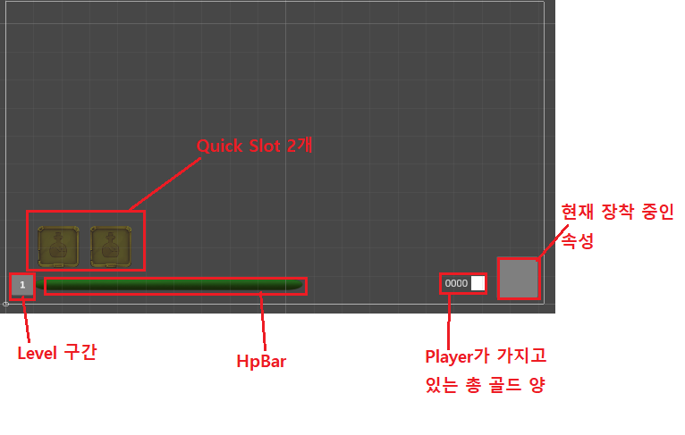
UI

Slide 6
Player

Slide 7
Enemy

Slide 8
Inventroy

Slide 9
Script

Slide 10
MapGenerate

Slide 11
Q&A

